Slide 1


FalconForcers
Analisi
Malware
Analisi e spiegazione
Alfio Scuderi
Pietro Caruso
Giuseppe Guida
Antonio Consalvo
Andrea Brandi
Savino Giuseppe
Build Week 3
31 ottobre 2024

Slide 2
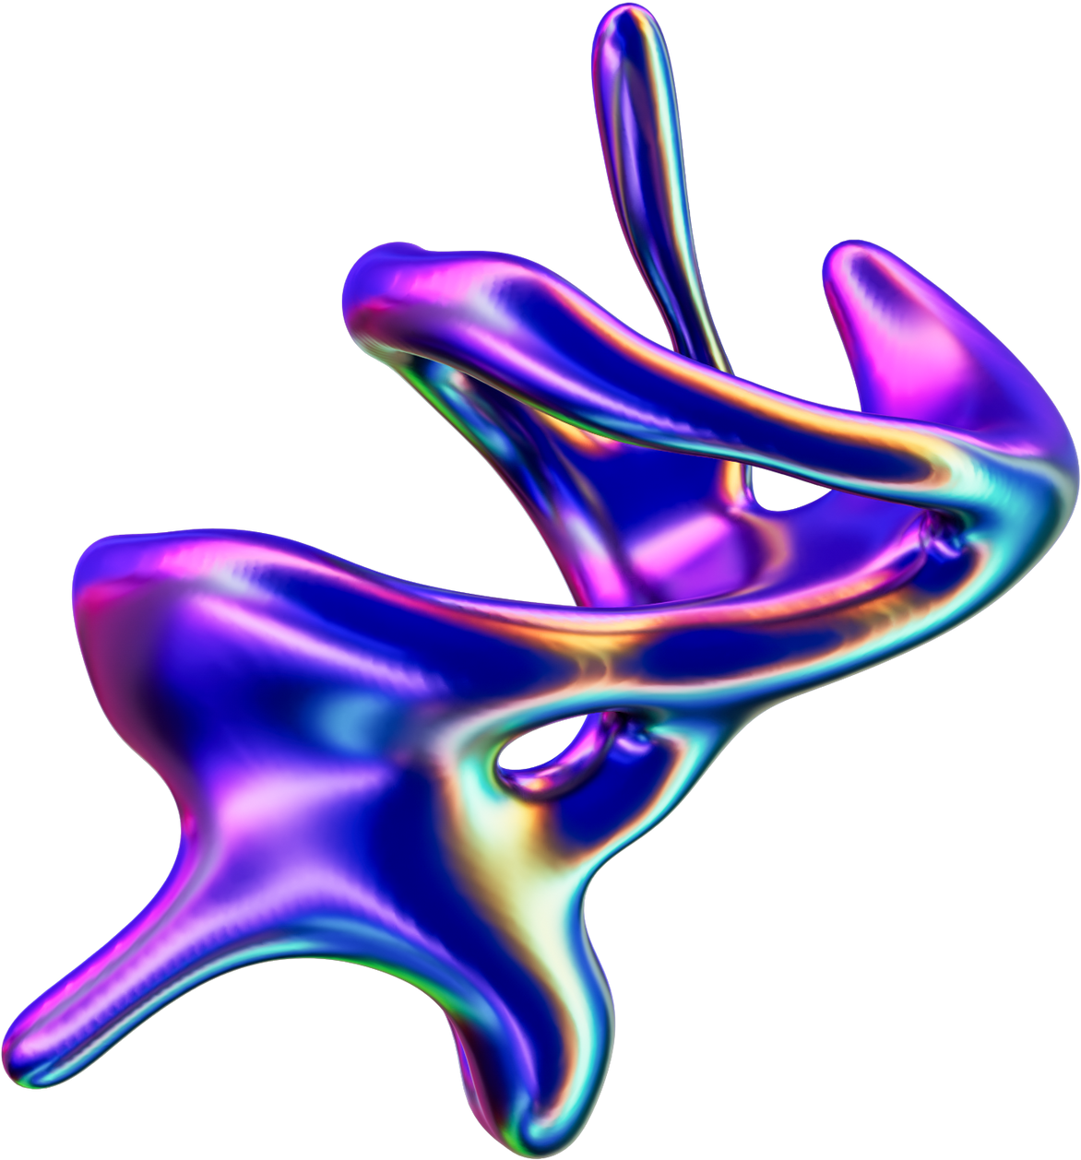
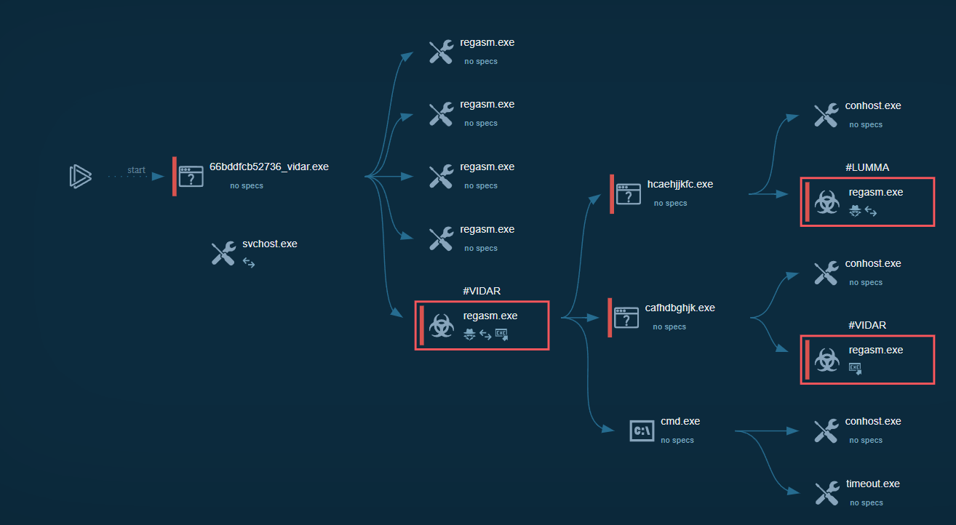
Panoramica
Nell’ analisi di any run notiamo come sia presente un file eseguibile denominato «66bddfcb52736_vidar.exe»
Questo file crea poi dei processi a cascata col solo scopo di mascherarsi da file legittimo per rubare dati ed informazioni sensibili.
Schema di funzionamento del Malware

Slide 3
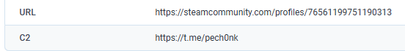
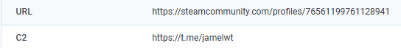
Spiegazione
Una volta avviato il file malevolo questo si nasconde diventando un regasm.exe ovvero un processo legittimo di windows
Il malware poi si divide altre volte raggiungendo le cartelle sensibili del sistema.
Infine i malware cercano di comunicare con dei siti esterni per la trasmissione dei dati rubati

Slide 4
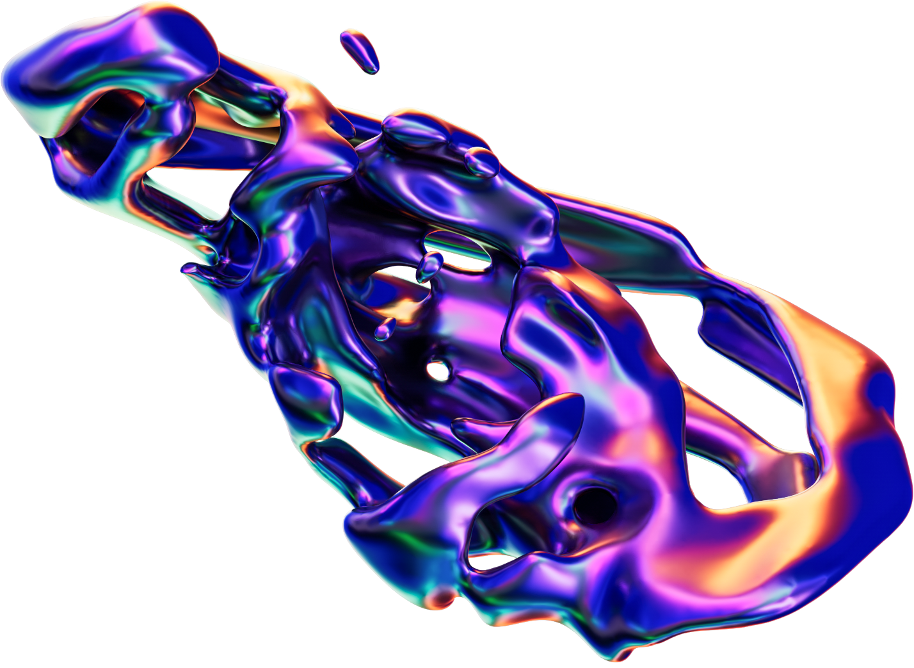
Ma cosa sono e cosa fanno questi malware?
malware:
software malevolo progettato per danneggiare, sfruttare o compromettere sistemi informatici, reti o dispositivi.re, sfruttare o compromettere sistemi informatici, reti o dispositivi.
Iluminia:
In questa analisi I malware che vengono eseguiti nella macchina vittima sono 2.
Iliminia è progettato per rubare informazioni sensibili da browser come: credenziali di accesso e dati di carte di credito
Vidar:
Vidar è progettato per rubare una vasta gamma di informazioni sensibili come cookie di sessione, password ed altre credenziali

Slide 5
Metodi di Prevenzione
Istruzione del personale
L’uso di antivirus
Istruire il personale nelle pratiche di sicurezza per evitare l’intrusione di file malevoli nei computer e rete aziendale
Utilizzare software antivirus per la prevenzione e la protezione delle machine da file esterni malevoli
Fun fact

Slide 6
FalconForcers
Grazie
Alfio Scuderi
Pietro Caruso
Giuseppe Guida
Antonio Consalvo
Andrea Brandi
Savino Giuseppe
123-456-7890
www.falconforcers.com
info@falconforcers.com

